Slide 1
Mesafe Ölçüm-Fark-Toplam ve Tümleştirilmiş Yöntemleri ile Konum Belirleme
Alper KULE

Slide 2
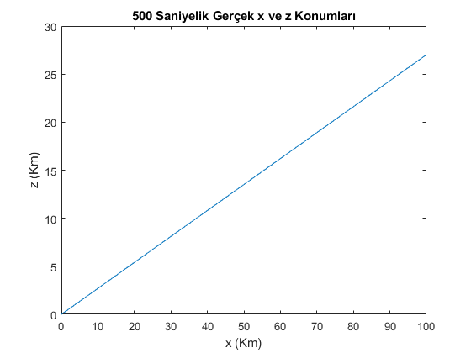
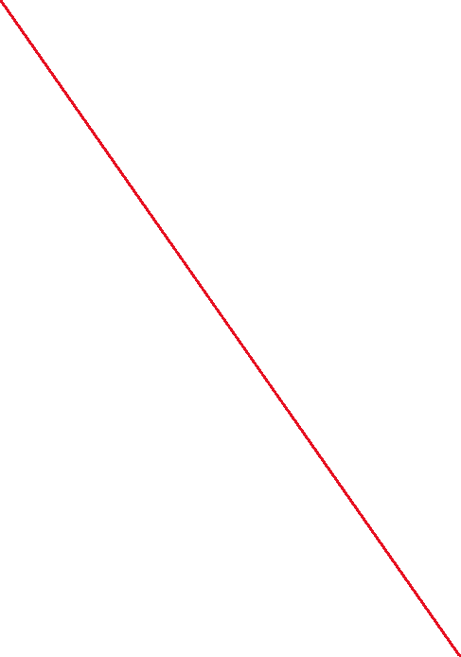
D1{ 172.2, 0.65, 136.2 }
{ 27.4, 97.1 }
V = 195 m/s
n = 12
Gama = 15.12
|D2-D3| = 299.95 Km
|D1-D3| = 299.97 Km
|D1-D2| = 300.02 Km
{ 50, 3, 13.5 }
D2{ -117.4, 0.23, 58 }
D3 { 95.19, 0.03 -153.7 }

Slide 3
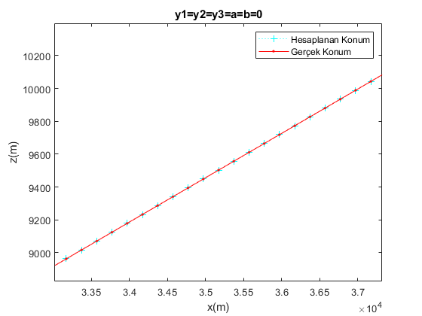

Slide 4
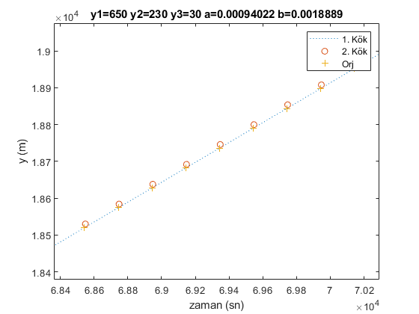
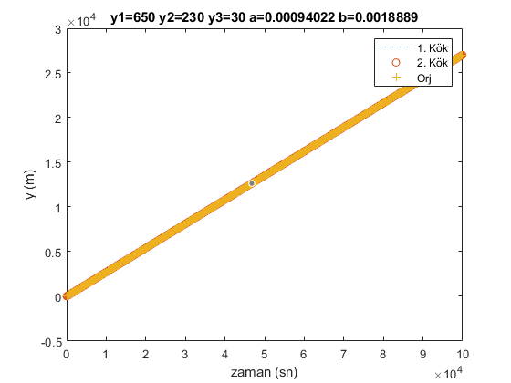

Slide 5
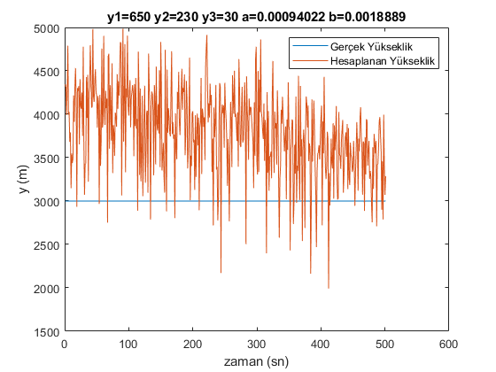
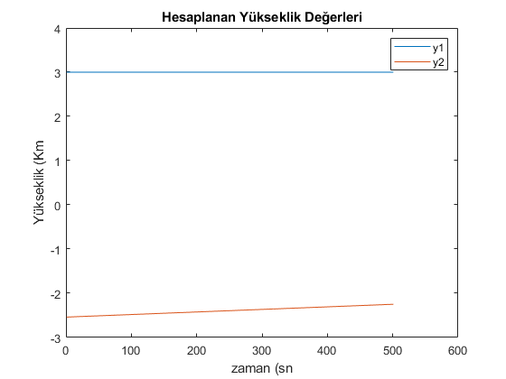
$$\left(a^{2}+b^{2}+1\right)y^{2}+2\left(x_{1}a−y_{1}+z_{1}b−ae_{1}−be_{2}\right)y −\left(D_{1}^{2}−l_{1}^{2}−e_{1}^{2}+2x_{1}e_{1}−e_{2}^{2}+2z_{1}e_{2}\right)=0$$

Slide 6
St1{ 172.2, 136.2, 650 }
Mesafeler Farkı Ölçümü
{ 27.4, 97.1 }
{ 50, 13.5 }
St2{ -117.4, 58, 230 }
St4 { 0, 0 }
St3 { 95.19, -153.7, 30 }

Slide 7
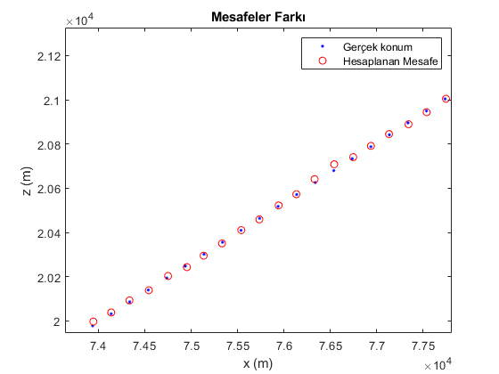
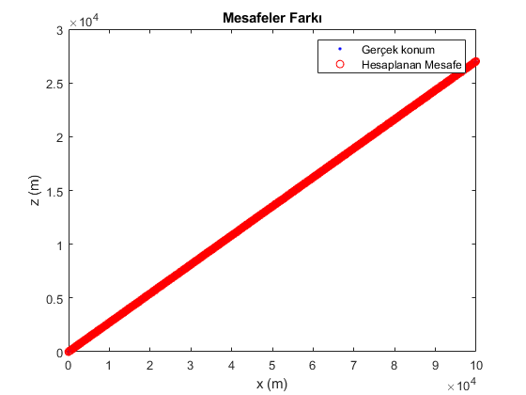
Gerçek uzaklık : 103.50 Km
Hesaplanan uzaklık: 103.48 Km

Slide 8
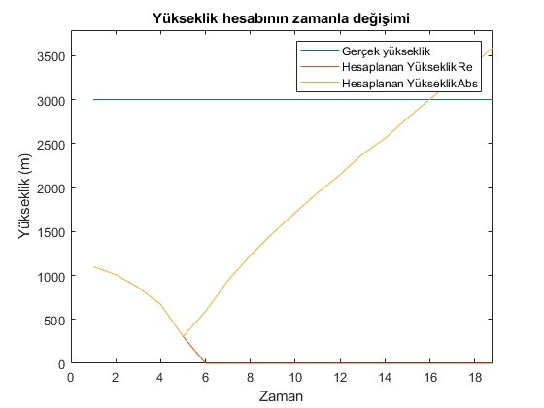
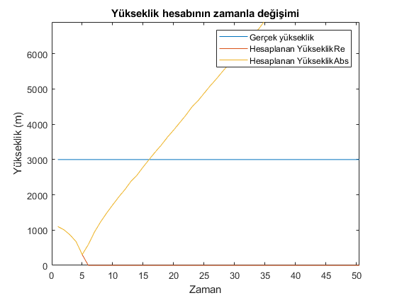
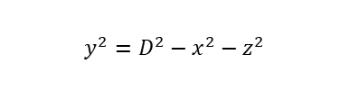
$$y^{2}=D^{2}−x^{2}−z^{2}$$

Slide 9
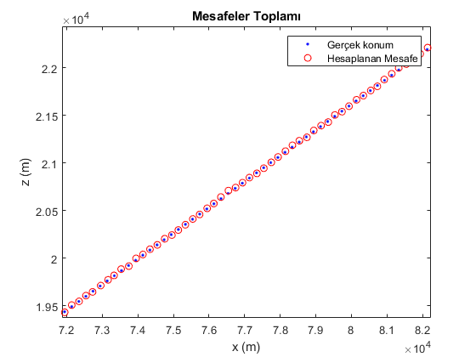
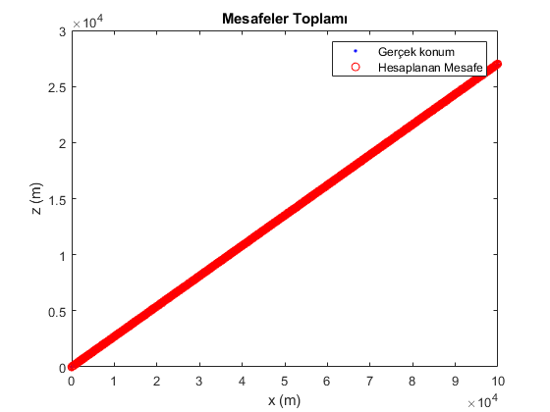
Gerçek uzaklık : 103.50 Km
Hesaplanan uzaklık: 103.49 Km

Slide 10
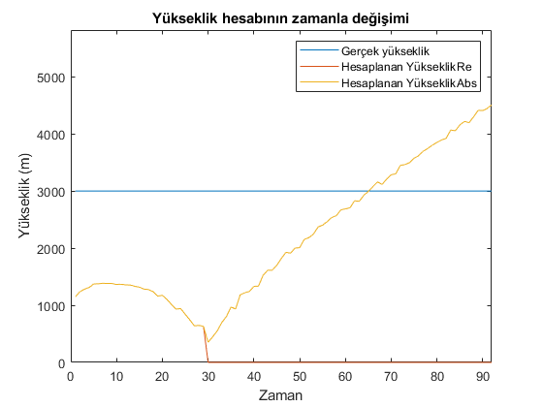
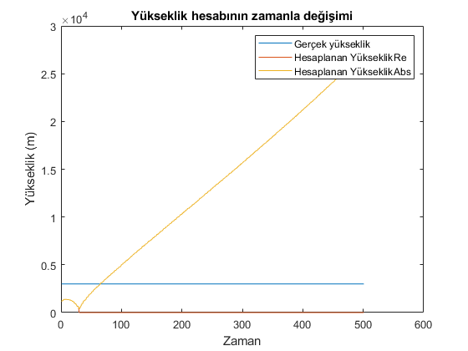

Slide 11
Mesafeler Farkı
Mesafeler Toplamı

Slide 12
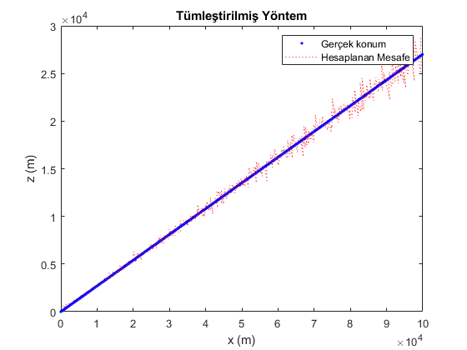
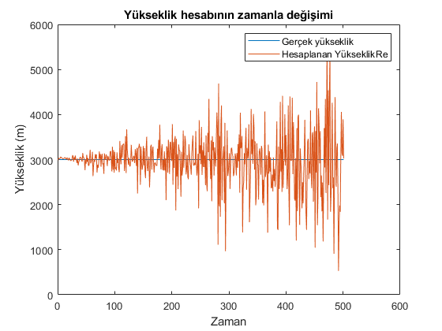
Gerçek uzaklık : 103.50 Km
Hesaplanan uzaklık: 103.52 Km

